Slide 1
CENTRO UNIVERSITÁRIO CARIOCA
CIÊNCIA DA COMPUTAÇÃO
Sistema para cadastramento e realização de atividades HTML e CSS para alunos
JEFFERSON DA SILVA THIAGO
MATEUS PIMENTEL JUNIOR
Orientador: André Sobral
RIO DE JANEIRO, 2021

Slide 2
SUMÁRIO
INTRODUÇÃO
OBJETIVOS
REFERENCIAL TEÓRICO
DESENVOLVIMENTO
CONSIDERAÇÕES FINAIS
REFERÊNCIAS BIBLIOGRÁFICAS

Slide 3
INTRODUÇÃO
Estudantes de graduação, Ciência da Computação ou cursos similares, muitas vezes enfrentam dificuldades quando necessitam testar seu conhecimento de forma prática e objetiva sobre um assunto específico do seu campo de atuação. Assim, muitas vezes os estudante acabam recorrendo a extensos questionários de livros, apostilas ou exercícios online que muitas vezes não atendem a sua necessidade específica, resultando em um déficit no aprendizado. Neste ponto, o objetivo deste trabalho é desenvolver uma plataforma onde um docente poderá criar questionário que atendam a necessidade de seus alunos, e onde os alunos após responderem o questionário, terão a oportunidade de testar seu aprendizado de forma prática. A princípio, a plataforma abordará apenas atividades relacionadas ao aprendizado de HTML.

Slide 4
OBJETIVOS
Geral:
O objetivo deste trabalho é desenvolver uma ferramenta online, onde docentes poderão criar questionários para seus alunos responderem, como complemento de temas ou atividades que não puderam ser abordados em sala de aula por falta de tempo hábil.
Específicos:
. A plataforma também possibilitará aos alunos a chance de implementar suas atividades, assim, o aluno terá a chance de ter o seu código fonte avaliado pelo professor, descobrindo onde acertou e onde poderia melhorar.

Slide 5
Referencial Teórico
TECNOLOGIAS APLICADAS
Servidor Web:
O servidor web é um computador que hospeda um ou mais sites/aplicações na internet. O termo servidor web pode se referir tanto ao equipamento físico hardware, quanto ao software contido nestes equipamentos.
Linguagem de programação e plataformas:
O sistema utiliza as linguagens:HTML, JavaScript, php e CSS;
O pacote: XAMPP
O aplicativo: phpMyAdmin

Slide 6
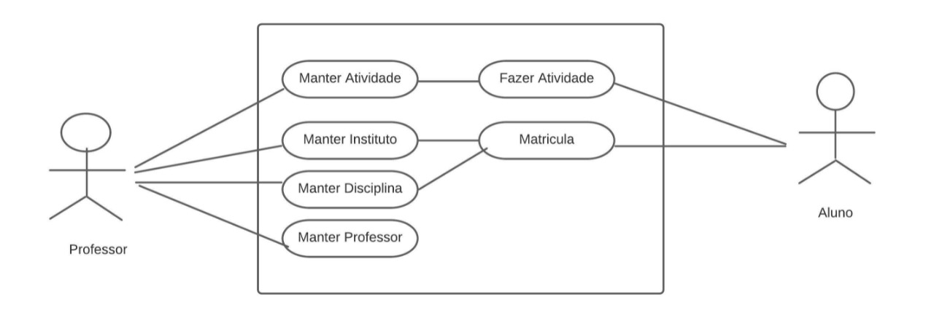
Diagrama de caso de uso: Atividade de cada usuário

Slide 7
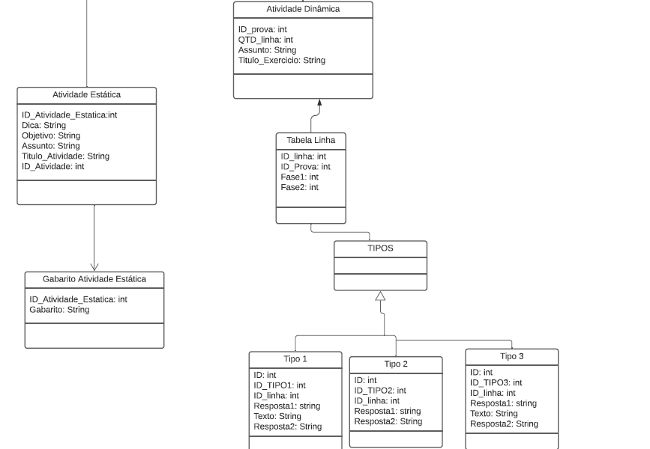
Diagrama de classe

Slide 8
Funcionalidades do sistema
Tela de Login

Slide 9
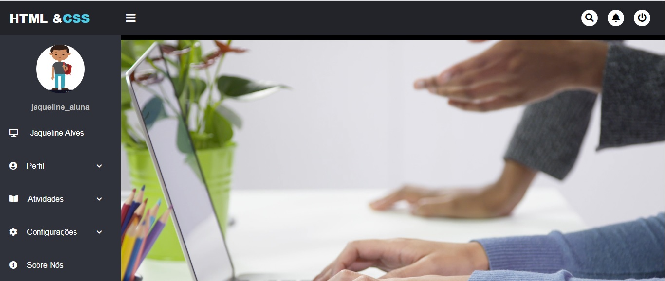
Funcionalidades do sistema
Página Principal

Slide 10
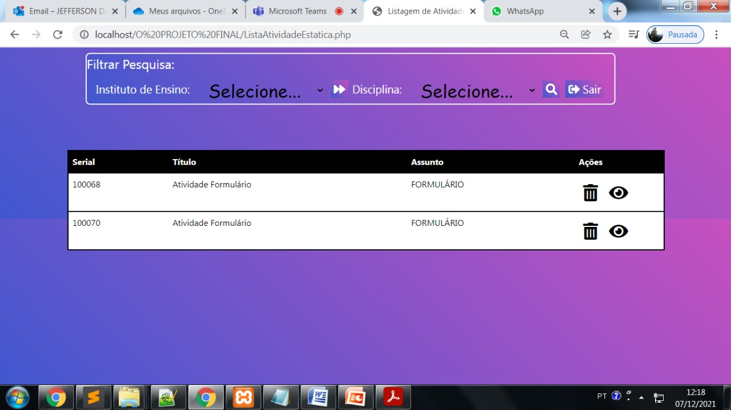
Funcionalidades do sistema
Lista de atividades carregadas na página.

Slide 11
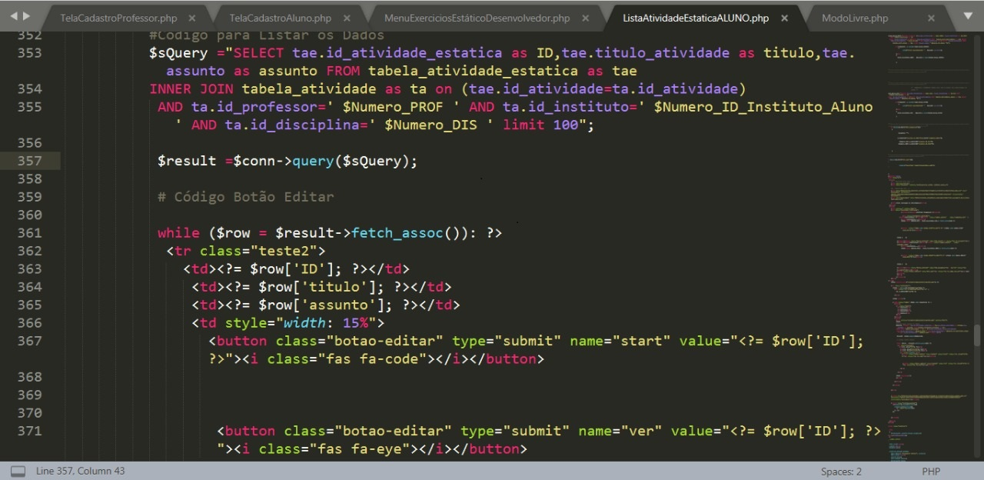
Funcionalidades do sistema
Lista de atividades carregadas na página.

Slide 12
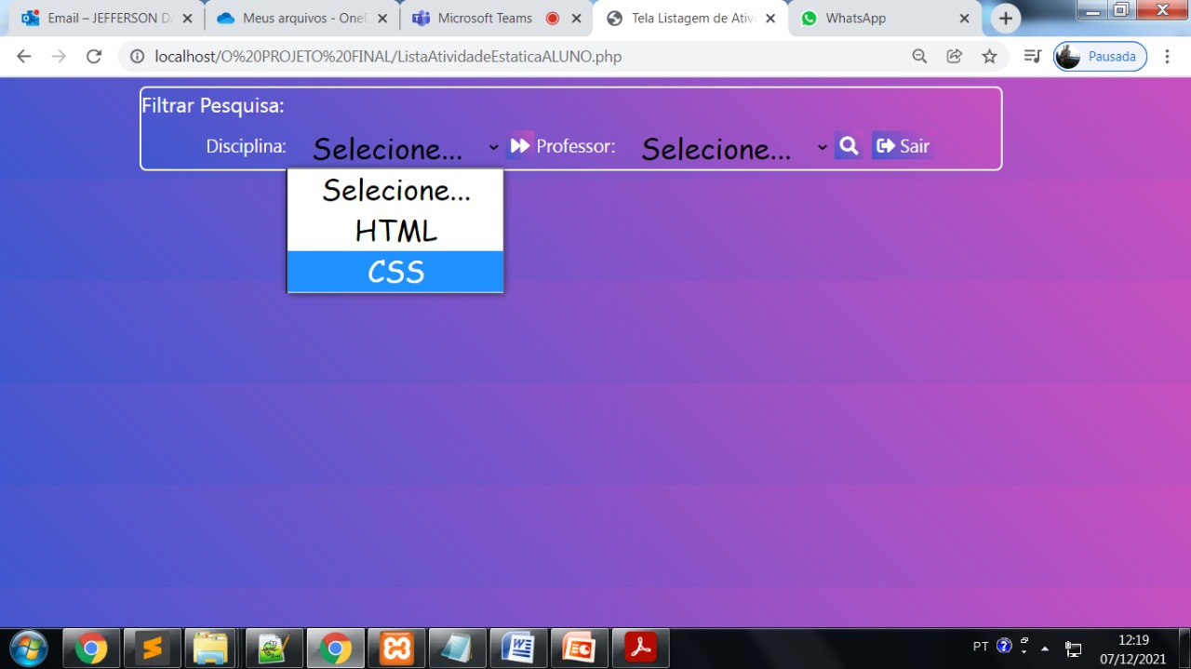
Funcionalidades do sistema
Consulta de disciplinas do aluno no BD

Slide 13
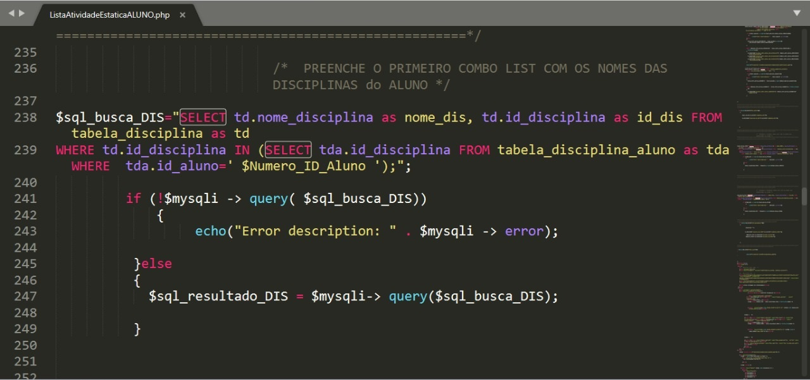
Funcionalidades do sistema
Consulta de disciplinas do aluno no BD

Slide 14
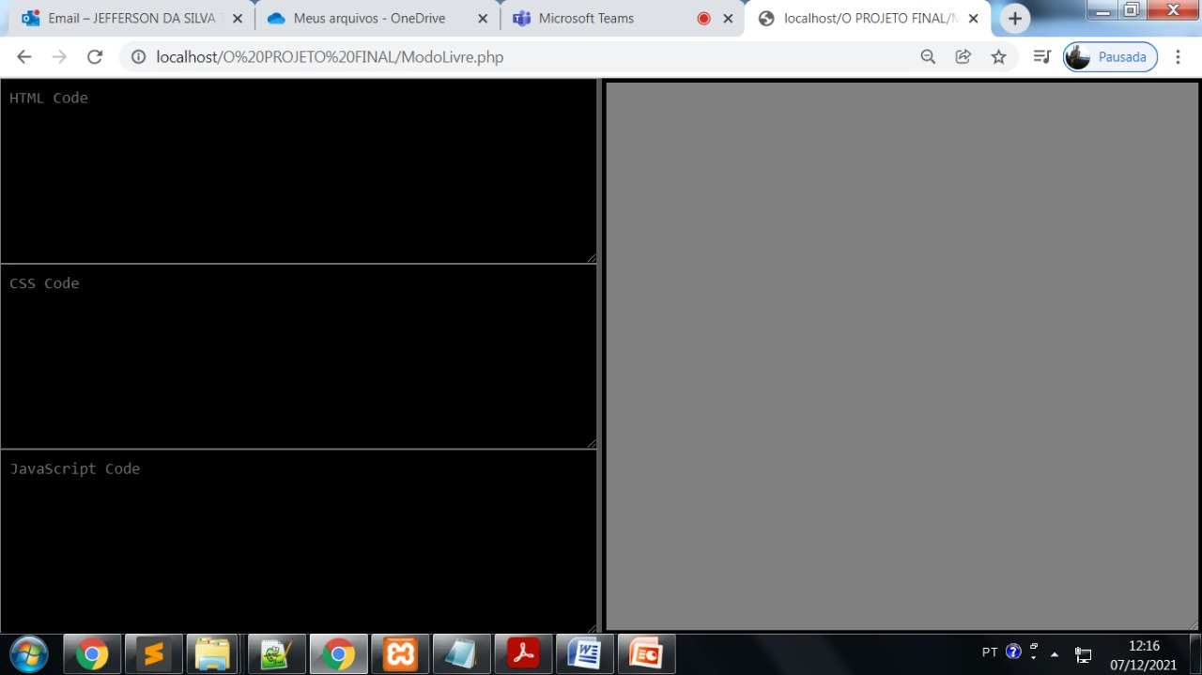
Funcionalidades do sistema
Código responsável pelo editor de texto html online

Slide 15
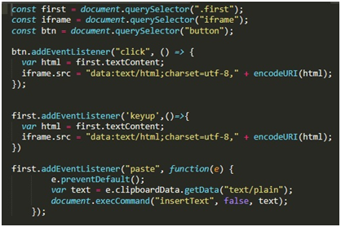
Funcionalidades do sistema
Código responsável pelo editor de texto html online

Slide 16
CONSIDERAÇÕES FINAIS
O intuito deste projeto sempre foi facilitar a vida acadêmica do aluno e fornece uma plataforma para que o professor pudesse desempenhar seu trabalho de uma maneira mais prática e ágil. Este trabalho foi feito com objetivo acadêmico por tanto sem fins lucrativos, tudo que está disponibilizado tanto o aluno quanto o professor podem utilizar de maneira gratuita.
Com isso o aluno terá agora uma plataforma onde poderá realizar diversas atividades sobre os principais temas da programação web, podendo essa atividade ser estática ou dinâmica além do professor poder utilizar um meio para facilitar o seu trabalho de ensinar a programação mostrando ao aluno o quão é rica e a infinidade de funcionalidades que o aluno pode fazer em seu website.

Slide 17
REFERÊNCIAS BIBLIOGRÁFICAS
JUNIOR, Fred. Programando para Web com PHP/MySQL. 2° Edição. Março, 2001.
MACHADO, Felipe. Projeto de Banco de Dados Uma visão Prática. 11° Edição. São Paulo: Érica LTDA, 2004.
BEIGHLEY, Lynn. Use a cabeça!SQL. Rio de Janeiro: Alta Books, 2010.
MORRISON, Michael. Use a cabeça!JavaScript. 1° Edição. Rio de Janeiro: Alta Books, 2009.
NIEDERAUER, Juliano. Desenvolvendo Websites com PHP: Aprenda a criar Websites dinâmicos e interativos com PHP e bancos de dados. 3° Edição. Rio de Janeiro: Novatec, 2016.

